Slide 1
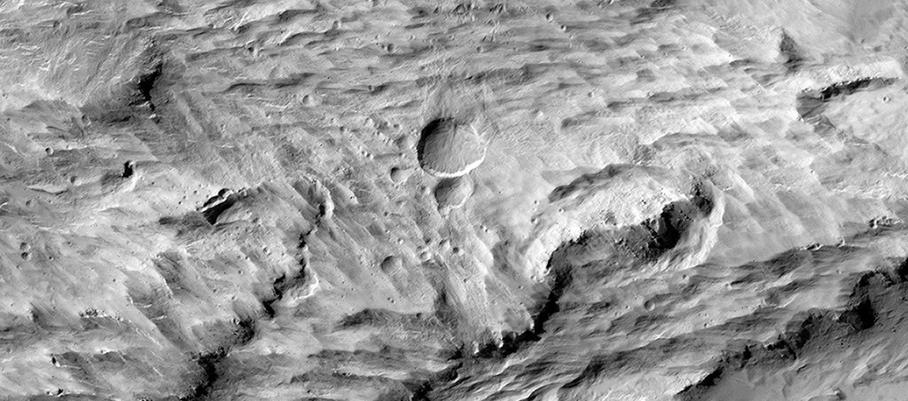

Globale Augen auf einem Einschlag-Gewinn
Am 20. März 2014 wurde in einer Aufnahme in geringer Auflösung der “Mars Color Imager - Kamera” (“MARCI”) an Bord des Mars Reconnaissance Orbiters (MRO) zum ersten Mal ein dunkler Fleck mit etwa 8 Kilometern Durchmesser auf der Marsoberfläche bemerkt. Weil MARCI im Wesentlichen den ganzen Planeten jeden Tag sieht, ermöglichte eine Überprüfung früherer Aufnahmen die genaue Bestimmung, wann der dunkle Fleck erstmals auftauchte: er war nicht da am 27. März 2012 und am nächsten Tag war er da.
uahirise.org/de/ESP_036059_1835

